Slide 1
Fyziologický porod

Slide 2
Definice porodu zákona č. 372/2011 Sb.
ukončení těhotenství narozením živého nebo mrtvého dítěte
narození živého dítěte
úplné vypuzení nebo vynětí plodu z těla matčina, bez ohledu na délku trvání těhotenství
plod po narození dýchá nebo projevuje alespoň jednu ze známek života
srdeční činnost
pulzaci pupečníku
nesporný pohyb kosterního svalstva
narození mrtvého dítěte
plod s hmotností ≥500 g narozený bez známek života
Plod narozený ≥22. dokončeném týdnu těhotenství
Plod ≥ 25 cm (nelze-li určit délku těhotenství)
Notes:
1) Porodem se rozumí ukončení těhotenství narozením živého nebo mrtvého dítěte;
2) Za narození živého dítěte se považuje úplné vypuzení nebo vynětí plodu z těla matčina, bez ohledu na délku trvání těhotenství, jestliže plod po narození dýchá nebo projevuje alespoň jednu ze známek života, to je srdeční činnost, pulsaci pupečníku nebo nesporný pohyb kosterního svalstva bez ohledu na to, zda byl pupečník přerušen nebo placenta připojena;
3) Mrtvě narozeným dítětem se rozumí plod narozený bez známek života, jehož hmotnost je 500g a více, nelze-li porodní hmotnost určit, narozený po 22. dokončeném týdnu těhotenství, a nelze-li délku těhotenství určit, nejméně 25 cm dlouhý, a to od temene hlavy k patě.
4) Potratem se rozumí
a) spontánní potrat, to je ukončení těhotenství, kdy je embryo nebo plod neprojevující známky života samovolně vypuzen nebo vyjmut z dělohy a jeho hmotnost je nižší než 500g, a pokud ji nelze zjistit, je-li těhotenství kratší než 22 týdnů (méně než 22+0),
b) umělé přerušení těhotenství provedené podle zákona upravujícího umělé přerušení těhotenství (zákon č. 66/1986 Sb., o umělém přerušení těhotenství, vyhláška MZ ČSR č. 75/1986 Sb., kterou se provádí zákon ČNR č. 66/1986 Sb., o umělém přerušení těhotenství ),
c) ukončení mimoděložního těhotenství
d) případ, kdy z dělohy ženy bylo vyňato plodové vejce bez plodu, anebo těhotenská sliznice a jsou histologicky prokázány zbytky po potratu.
5) Umělé přerušení těhotenství provedené po 22. týdnu se nepovažuje za potrat, ale za předčasně vyvolaný porod.
6) Při ukončení těhotenství s více plody se posuzuje každý plod zvlášť za použití kriterií uvedených výše.

Slide 3
Definice porodu
Partus praematurus - předčasný porod – <37.týden gravidity, <2500 g
Partus maturus – včasný porod – 38.-42.týden gravidity
Partus serotinus – opožděný porod >42.týden gravidity

Slide 4
Klasifikace NNPH dle porodní váhy (PH)
PH pod 2500 g – novorozenci s nízkou porodní hmotností (NNPH, low birthweight, LBW)
PH pod 1500 g – novorozenci s velmi nízkou porodní hmotností (NVNPH, very low birthweight, VLBW)
PH pod 1000 g – novorozenci s extrémně nízkou porodní hmotností (NENPH, extremely low birthweight, ELBW)

Slide 5
Porod
Porodní sály
Děložní kontrakce
Břišní lis
Gravitace
Porodní cesty
Měkké
Tvrdé
Objekt porodu
Plod

Slide 6
Plod jako subjekt porodu Hlavička donošeného plodu
Velké části plodu – hlavička, konec pánevní
Malé části plodu - končetiny, pupečník

Slide 7
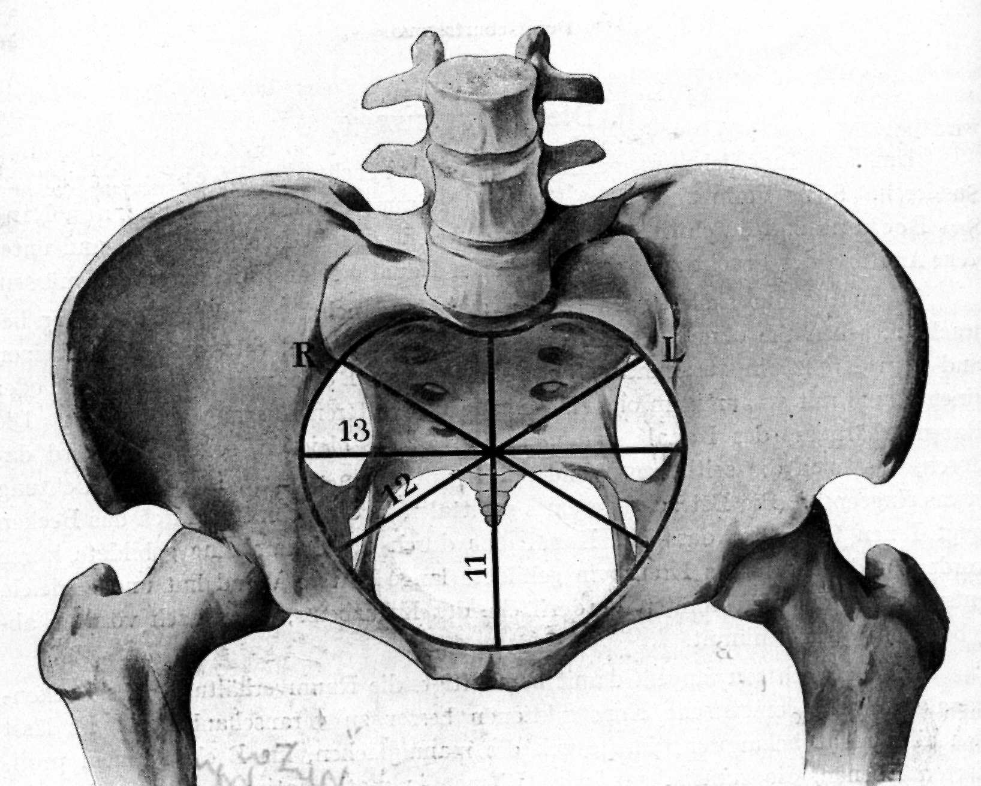
Bumm E. Grundriss zum studium der geburtshilfe, München und Wiesbaden, Verlag von J.F.Bergmann, 1921.

Slide 8
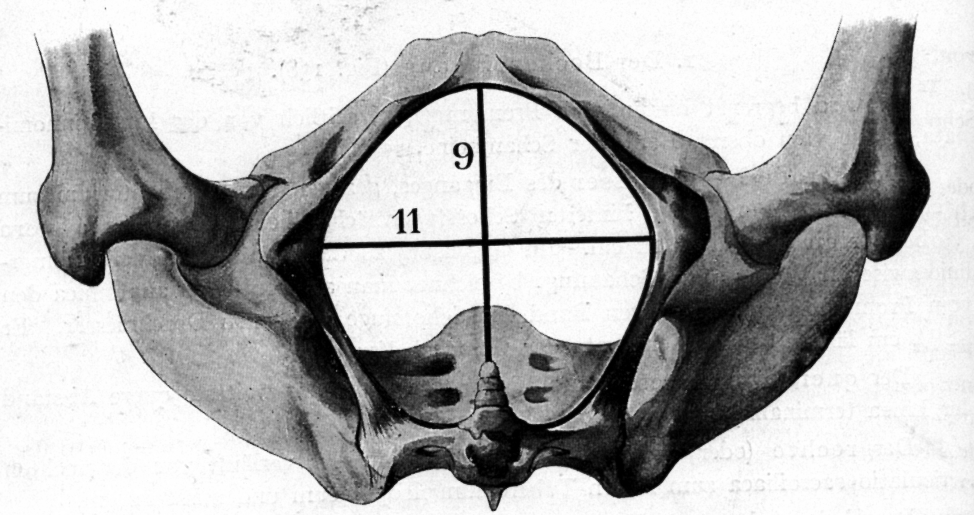
Bumm E. Grundriss zum studium der geburtshilfe, München und Wiesbaden, Verlag von J.F.Bergmann, 1921.

Slide 9
Pánevní roviny
Rovina pánevního vchodu – apertura pelvis superior – aditus pelvis
Promontorium-linea terminalis-horní okraj spony
Ledvinovitý tvar
Rovina pánevní šíře – amplitudo pelvis
S2-S3, střed acetabula-střed spony
Kruhový tvar

Slide 10
Pánevní roviny
Rovina pánevní úžiny-angustia pelvis
Sakrokokcygeální spojení-spiny ischiadické-dolní okraj spony
Oválný tvar
Rovina pánevního východu – apertura pelvis inferior – exitus pelvis
Hrot kostrče-hrboly sedacích kostí-dolní okraj spony
Kosočtvercový tvar

Slide 11
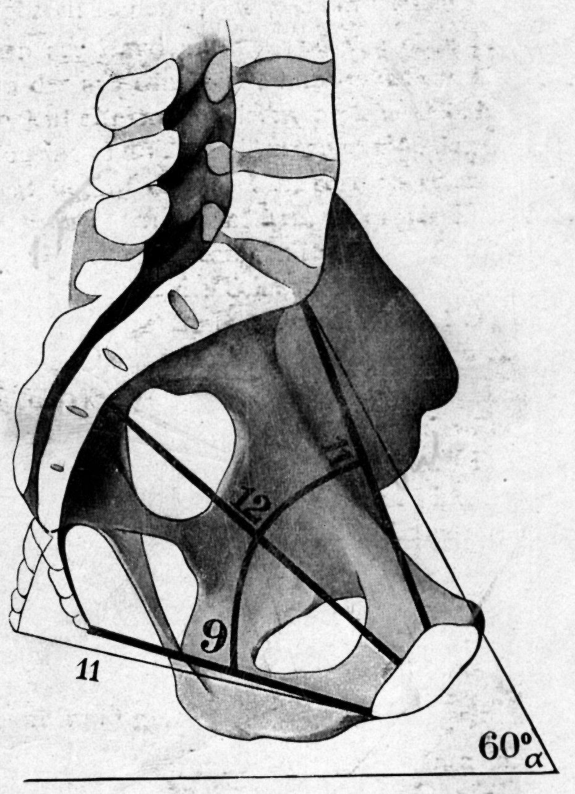
Bumm E. Grundriss zum studium der geburtshilfe, München und Wiesbaden, Verlag von J.F.Bergmann, 1921.

Slide 12
Rozměry pánevních rovin
 | Přímý průměr cm | Příčný průměr cm | Šikmý průměr cm
vchod | Diameter recta – 11 Diameter obst. – 10,5 Conjugata diag. – 12,5-13 | 13 | 12,5
šíře | 12 | 12 | 12
úžina | 11 | 10
východ | 9-11 | 11

Slide 13
Zevní pánevní rozměry
Distantia bispinalis | 25-26 cm
Distantia bicristalis | 28-29 cm
Distantia bitrochanterica | 31-32 cm
Conjugata externa | 19-20 cm

Slide 14
Měkké porodní cesty
Pánevní dno – diaphragma pelvis
M.levator ani – pars iliaca, pars pubica
M.coccygeus
Diaphragma urogenitale
M.transversus perinei profundus
M.sphincter urethrae
M.transversus perinei superficialis
M.ischiocavernosus
M.bulbospongiosus

Slide 15
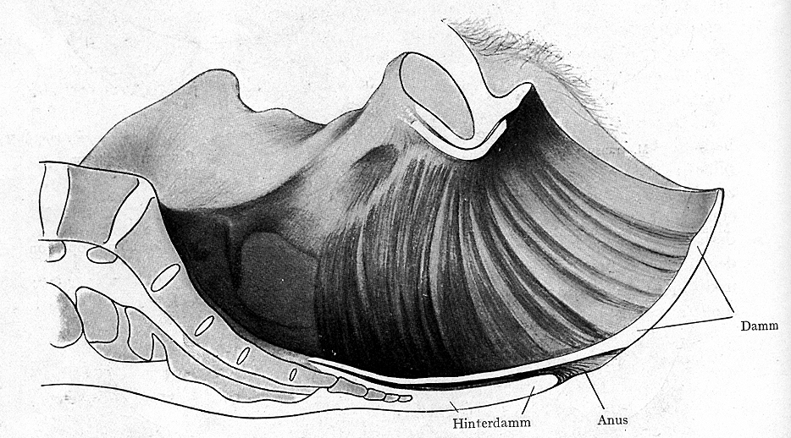
Bumm E. Grundriss zum studium der geburtshilfe, München und Wiesbaden, Verlag von J.F.Bergmann, 1921.

Slide 16
Mechanismus zahájení porodu
Mechanické faktory
Zvýšený tlak v oblasti dolního děložního segmentu
Tlak hlavička po odtoku plodové vody
Hormonální faktory
Estrogeny – stimulace syntézy prostaglandinů, svalových proteinů, oxytocinových receptorů
Oxytocin – stimulace tvorby prostaglandinů, depolarizace svalové buňky, zvýšení dráždivosti svalové buňky
Prostaglandiny – snižují membránový potenciál svalové buňky
Gestageny – pokles hladiny, snížení tlumicé činnosti na hladkou svalovinu
Neurogenní faktory
Stimulace dolního segmentu dělohy – uvolňování oxytocinu

Slide 17
Fáze porodu
I.doba porodní - od začátku efektivních děložních kontrakcí po zánik porodnické branky - 6-8 hod.
II.doba porodní – od zániku porodnické branky po porod plodu – 15-60 min.
III.doba porodní – od porodu plodu po porod placenty – 5-60 min.

Slide 18
Mechanismus I.doby porodní
Efektivní otevírací kontrakce – frekvence 1-2 kontrakce / 10 minut
Dilatace a zkracování děložního hrdla
Zánik hrdla – vznik porodnické branky, dilatace branky

Slide 19
Mechanismus II.doby porodní u plodů v poloze podélné záhlavím Parametry
Prostupující obvod – subokcipitobregmatický
Vedoucí bod – malá fontanela
Hypomochlion – subocciput
Konfigurace hlavičky - dolichocefalická

Slide 20
Mechanismus II.doby porodní u plodů v poloze podélné záhlavím
Iniciální flexe
Progrese
Vnitřní rotace – normální, abnormální
Deflexe
Zevní rotace

Slide 21
Mechanismus III.doby porodní
Retrakce dělohy
Kontrakce k vypuzení placenty – contractiones ad secundinas
Odloučení placenty – retroplacentární hematom
Porod placenty
Mechanismus Baudeloque-Schultze - středemn
Mechanismus Duncan - hranou
Mechanismus Gessner – hranou-středem

Slide 22
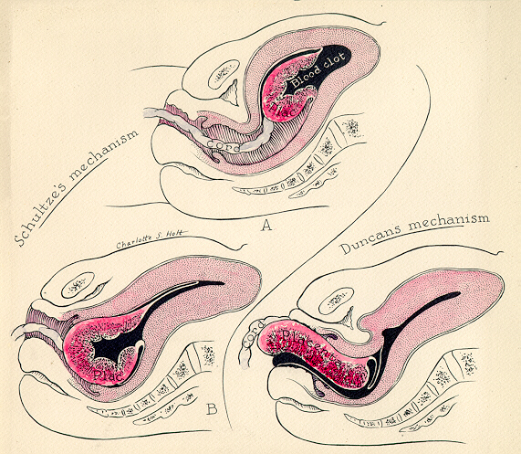
Bumm E. Grundriss zum studium der geburtshilfe, München und Wiesbaden, Verlag von J.F.Bergmann, 1921.

Slide 23
Lékařské vedení porodu
Ústavní porod – minimalizuje rizika porodu
3 úrovně porodnické péče
Základní péče – fyziologické porody
Intermediární péče – střední stupeň rizika
Perinatologická centra – vysoce rizikové porody

Slide 24
Lékařské vedení porodu
Příjem rodičky na sál – vyšetření lékařem
Identifikace rodičky
Anamnéza
Zevní a vnitřní porodnické vyšetření
Vstupní kardiotokografie
TK,P,T
Hmotnostní přírůstek
Moč chemicky
Epikríza – vstupní diagnóza, plán postupu

Slide 25
Lékařské vedení porodu – I.doba porodní
Příprava rodičky, kontrola ozev plodu
Vaginální nález – vývoj – a 2-3 hod., vždy po odtoku vody plodové
CTG monitorování a 3 hod. při fyziologickém nálezu
TK a 3 hod., T a 6 hod.
Průběžný záznam porodu – partogram
Volnost pohybu během I.doby porodní
Aplikace porodnické analgézie
Dirrupce vaku blan při nálezu 4-5 cm
Primárně slabé kontrakce – aplikace oxytocinu

Slide 26
Rizikový nebo patologický průběh I.doby porodní
Trvalá přítomnost lékaře
Kontinuální monitorování plodu
Informován vedoucí lékař porodního sálu

Slide 27
Lékařské vedení porodu – II.doba porodní
Lékař přítomen během celé II.doby porodní
Kontinuální monitor CTG nebo poslech ozev po každé kontrakci
Vyprázdnění močového měchýře
Užití břišního lisu – tlačení
Hlavička plodu ve východu, dorotovaná, porodnická branka zašlá, voda plodová odteklá
Desinfekce rodidel
Ochrana hráze, episiotomie
Porod ramének

Slide 28
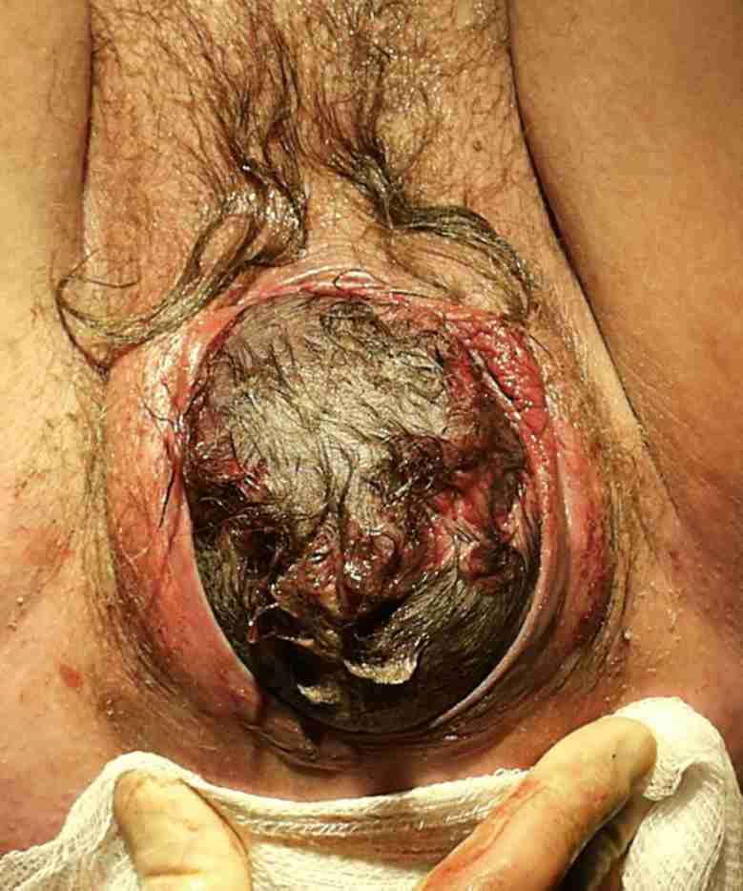

Slide 29
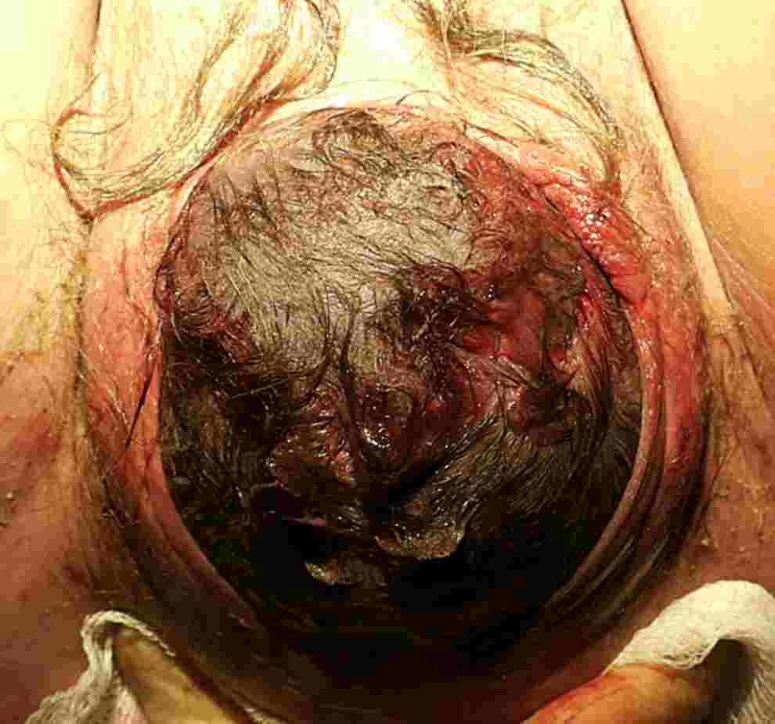

Slide 30
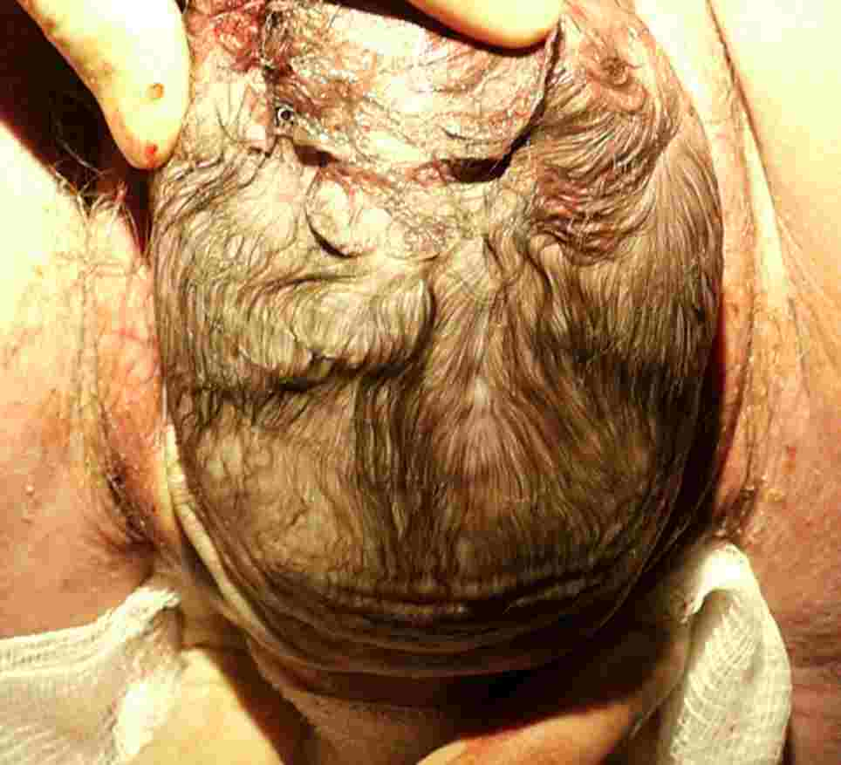

Slide 31
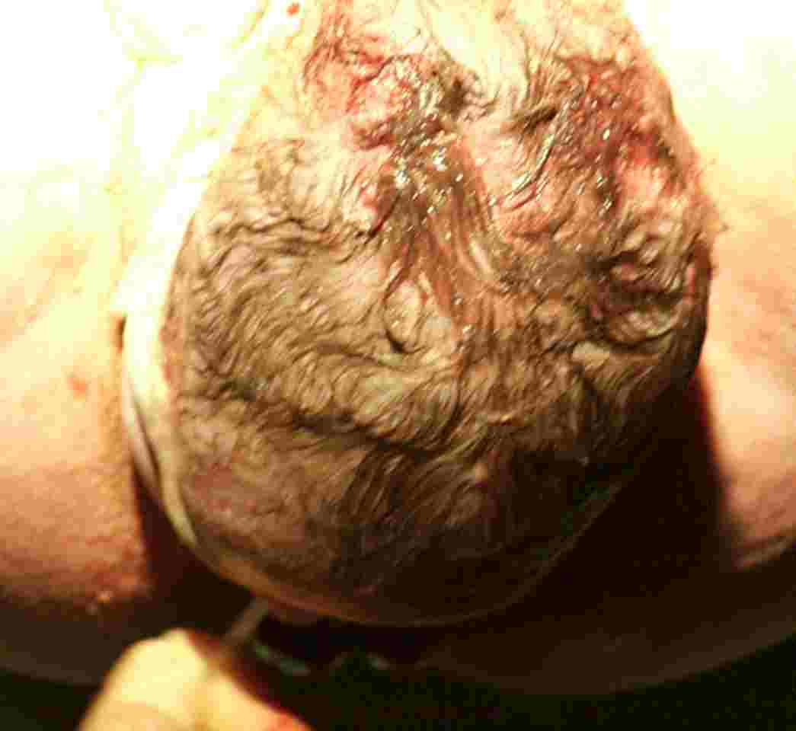

Slide 33
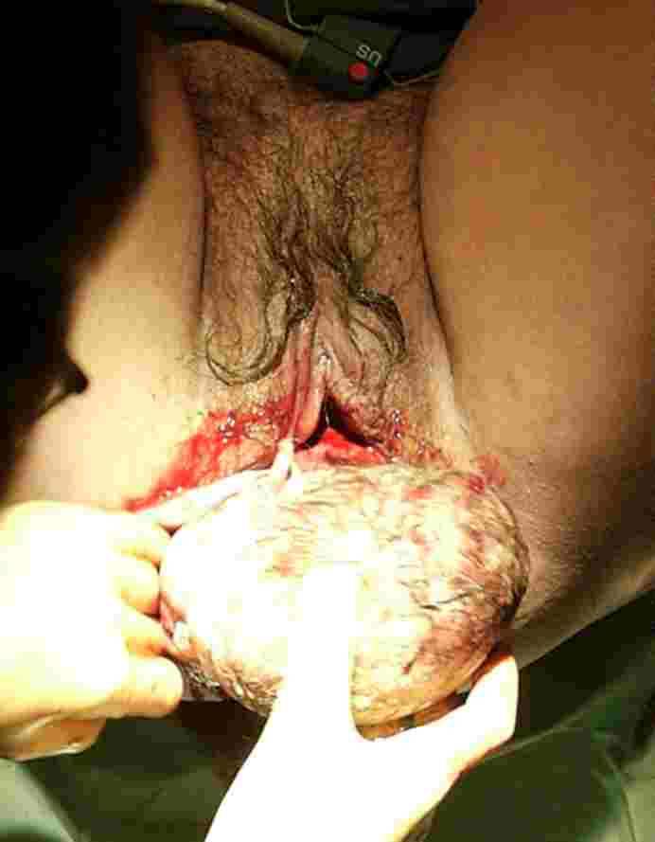

Slide 34
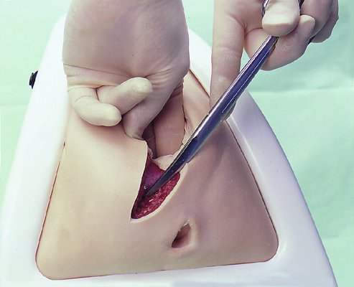

Slide 35
Vedení III.doby porodní
Uvolnění dýchacích cest novorozence
Podvaz pupečníku – pahýl 6 cm
Kontakt rodičky s novorozence, přiložení k prsu
Odběr krve na krevní plyny, test na lues, u rh negativních – skupina, anti-D, bilirubin

Slide 36
Vedení III.doby porodní
Aktivní vedení III.doby porodní – aplikace uterotonik
Po odloučení – porod placenty – Jacobsův hmat – zabrání potrhání plodových obalů
Revise celistvosti placenty a obalů, velikost, anomalie, patologické změny
Revise a ošetření porodních poranění

Slide 37
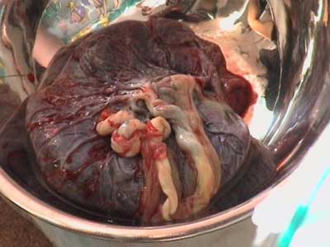

Slide 38
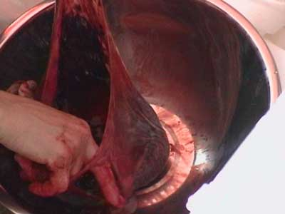

Slide 39
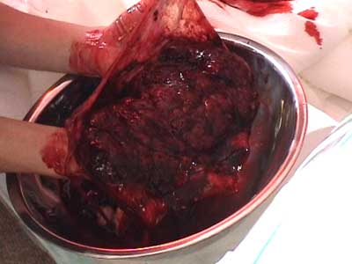

Slide 40
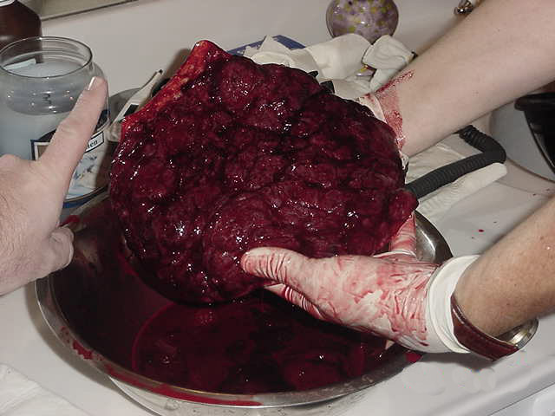

Slide 41
Poporodní období
Zvýšený dohled na porodním sále – 2 hod.
Kontrola TK,P
Kontrakce dělohy
Intenzita krvácení
Stav porodních poranění

Slide 42
… děkuji za pozornost

